Slide 1

LEZIONI INTERMEDIE
Seguire un muro col sensore ad ultrasuoni
semplice e ottimizzato

Slide 2
Obiettivi
Imparare come usare il sensore ad ultrasuoni per seguire dei muri
Imparare come ottimizzare il codice
Prerequisiti: Loops, Switches, Sensore ad ultrasuoni

Slide 3
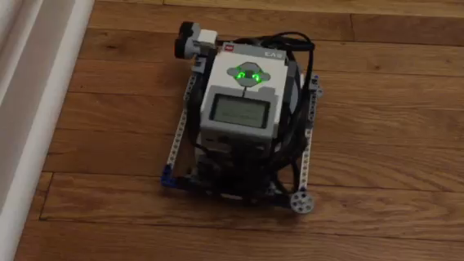
Sfida 1: Seguire un muro (semplice)
SFIDA: potete scrivere un programma che faccia seguire ad un robot un muro (stando sempre a 15 cm da esso) usando un sensore ad ultrasuoni?
PASSO 1: In un blocco Switch, scegliete di girare a sinistra o a destra a seconda se il robot e troppo vicino o troppo lontano dal muro
PASSO 2: ripetete tutto in un loop che va avanti all’infinito (se vuolete potete cambiare le condizioni di uscita del loop)
Guardate il video per vedere come il robot dovrebbe muoversi

Slide 4
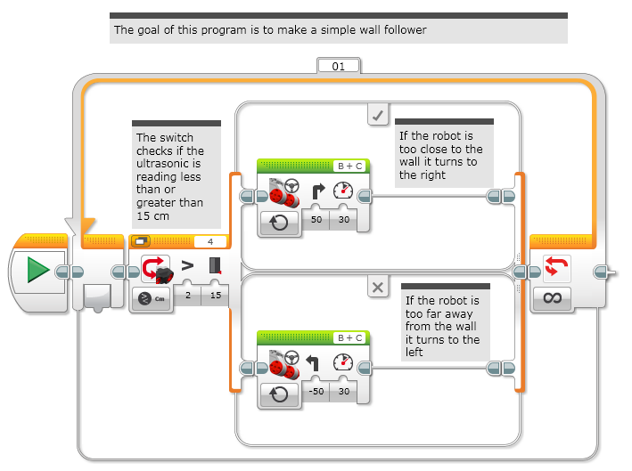
Soluzione alla sfida 1
Lo scopo di questo programma è di seguire un muro in maniera semplice
Lo switch controlla se
il sensore ad ultrasuoni
segnala se si è ad una distanza
maggiore o minore di 15 cm
Se il robot è troppo
vicino al muro,
gira a destra
Se il robot è troppo
lontano dal muro,
gira a sinistra

Slide 5
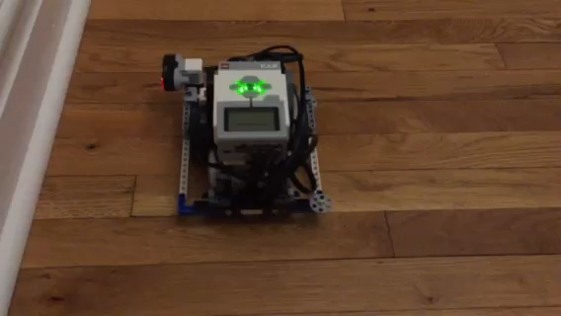
Sfida 2: Ottimizzare il codice
Il codice per un segui-muro con il sensore ultrasuoni è lento e il robot si agita molto avanti e indietro.
Sfida: per questa prossima sfida, pensate a come potete migliorare il programma in maniera che il movimento nel seguire il muro sia meno marcato.
Suggerimento: cambiate l’angolo di rotazione
Guarda il video per vedere come il robot dovrebbe muoversi
Notate altre differenze?

Slide 6
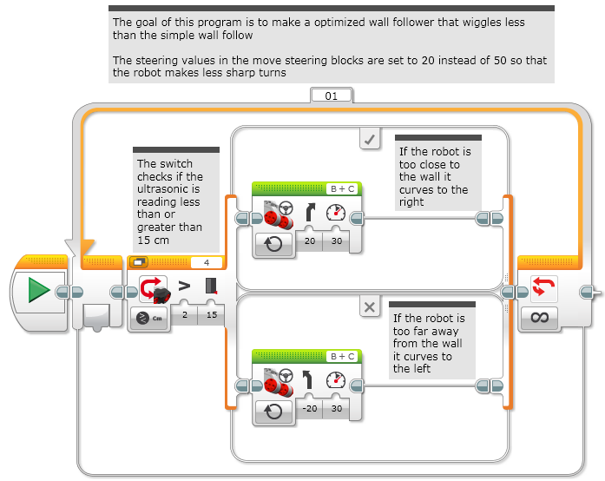
Soluzione alla sfida 2
Lo scopo del programma è quello di ottimizzare i movimenti in maniera tale che il robot si muova meno avanti e indietro Il valore della sterzata è stato settato a 20 piuttosto che 50 in modo che il robot faccia angoli meno marcati
Lo switch controlla se
il sensore ad ultrasuoni
segnala se si è ad una distanza
maggiore o minore di 15 cm
Se il robot è troppo
vicino al muro,
gira a destra
Se il robot è troppo
lontano dal muro,
gira a sinistra

Slide 7
CREDITS
Questo tutorial è stato creato da Sanjay Seshan e Arvind Seshan
Altre lezioni sono disponibili al sito www.ev3lessons.com
Tradotto da Giuseppe Comis
Questo lavoro è soggetto a Creative Commons Attribution-NonCommercial-ShareAlike 4.0 International License.

